Slide 1

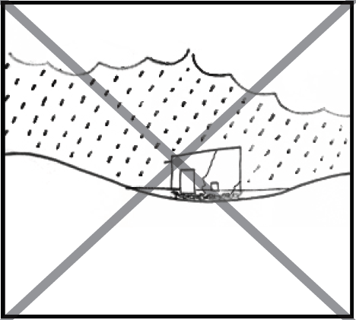
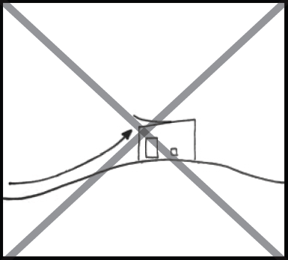

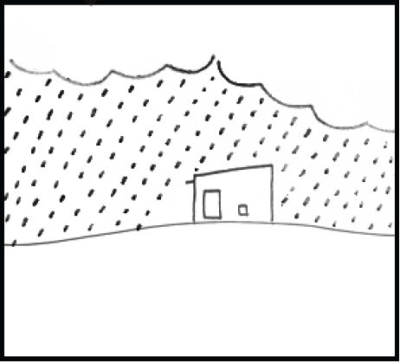
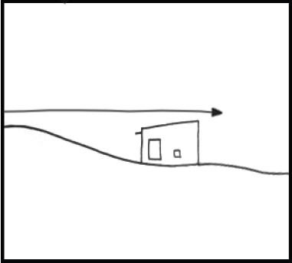
يجب تفادي البناء فوق أرضية منخفضة أو في حوض، حيث المياه قد تتراكم في حالة
الأمطار الغزيرة.
الأرضية يجب أن تكون من الأفضل مرتفعة قليلا أو مستوية.
يجب تفادي البناء فوق أرضية مرتفعة جدا و عرضة للرياح و ذلك للحد من مخاطر انتزاع
السقف و دخول الرمال.
الأرضية يجب أن تكون من الأفضل مستوية، أو مع حاجز لحماية المنزل من العواصف
الرملية.

Slide 2
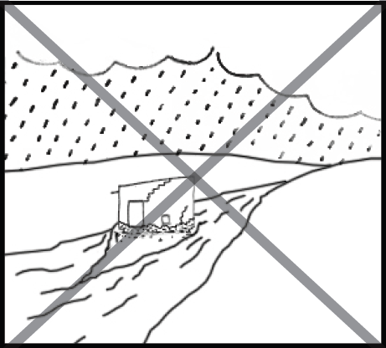
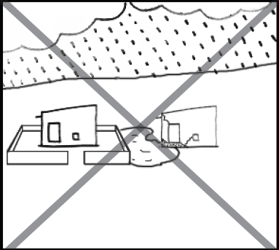
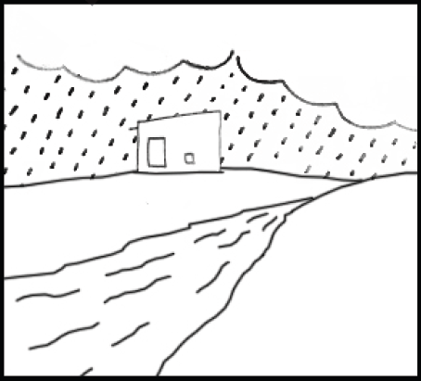
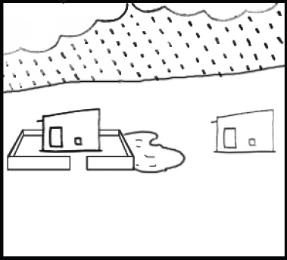
يجب تفادي البناء فوق أرضية يجتازھا واد، والذي يمكن أن يتشكل خلال تھاطل الأمطار
الغزيرة.
موقع البناء يجب أن يكون من الأفضل بعيدا عن الوديان.
عند بناء المسكن، يجب التأكد من أن البنايات المحيطة به لا تكون حاجزا لجريان مياه
الأمطار.
إذا كان الأمر كذلك، يجب الابتعاد إلى حد أقصى عن مكان تراكم المياه.

Slide 3
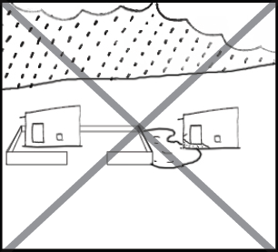
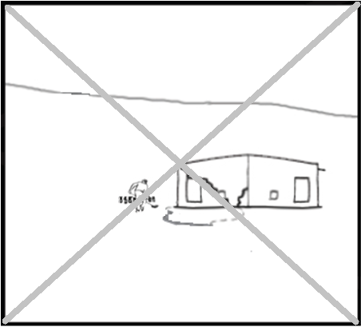
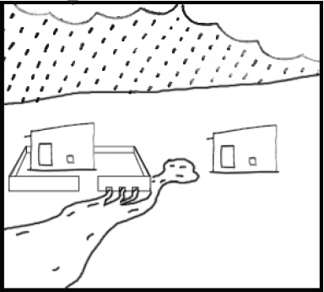
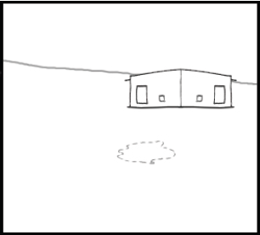
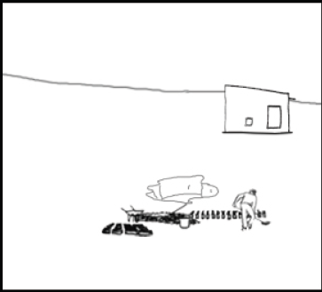
خلال بناء جدار أو تخزين المواد ذات الحجم الكبيرة, كن حذر أن ھذا لا يمنع الجريان
الطبيعي لمياه الأمطار. البنايات المجاورة يمكن أن تتضرر من ذلك.
من الأفضل توفير المساحة اللازمة أو الحلول التقنية الملائمة لجريان مياه الأمطار.
إذا كان بيتك مبني فوق أرضية مردومة (حفرة مغلقة)، والتربة ليست ھي نفسھا في كل
مكان، قد تعرضه لخطر التشقق.

Slide 4
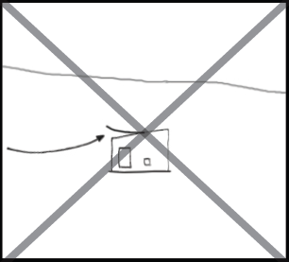
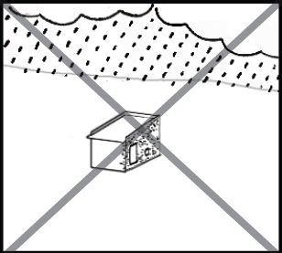
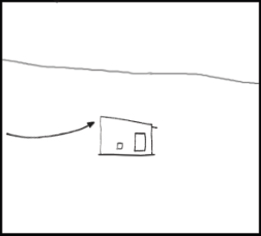
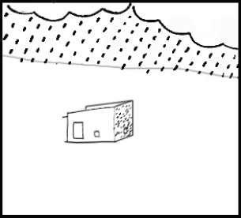
إذا كان بيتك معرضا للرياح، وجه أعلى محو للرياح المسيطرة و ھذا لتفادي انتزاع السقف.
إذا كان بيتك معرضا للرياح، يجب توجيه أضيق واجھة للرياح المسيطرة. الضرر سوف
يكون أقل في حالة ھطول الأمطار.

